Slide 1
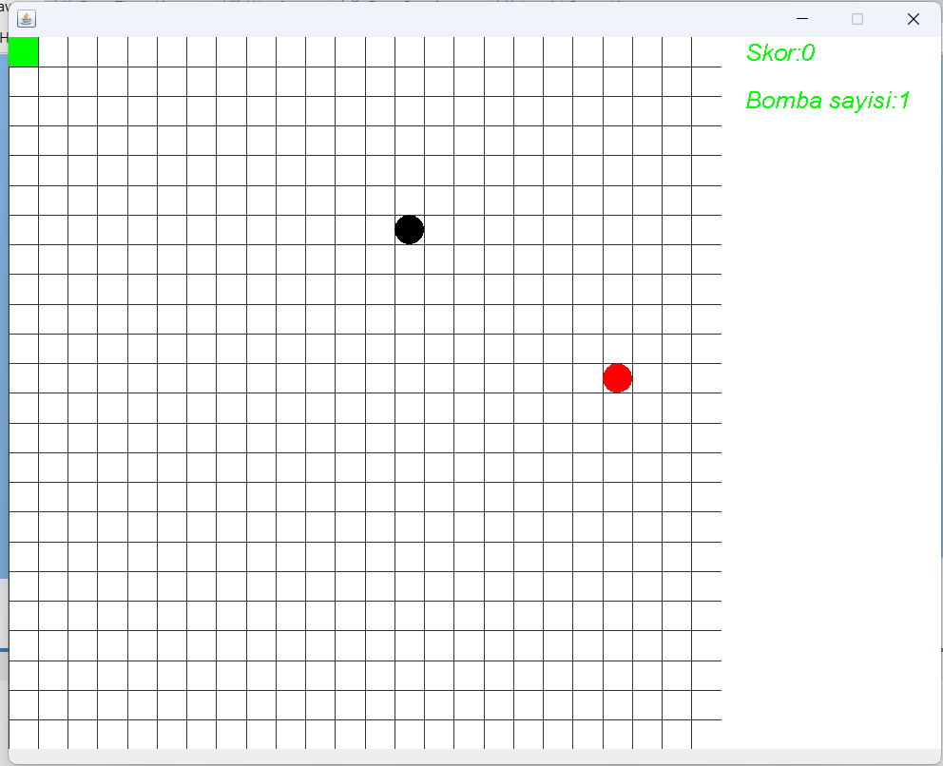

Nasıl Oynanır?
Yılan oyununda amaç, yılanı kontrol ederek kırmızı elmaları yemek ve yılanı mümkün olduğunca büyütmektir. Oyuncu, klavye ok tuşlarıyla (↑, ↓, →, ←)veya joystick ile yılanı hareket ettirir. Her elma yendiğinde yılan uzar ve her 5 elmada bir yeni bir bomba eklenir. Siyah bombalardan kaçmak ve yılanın kendi gövdesine çarpmamasını sağlamak önemlidir. Yılan oyun alanının dışına çıktığında karşı taraftan geri döner. Oyun yılanın bombaya veya kendi gövdesine çarpmasıyla sona erer ve oyuncuya toplam skoru gösterilir.

Slide 2
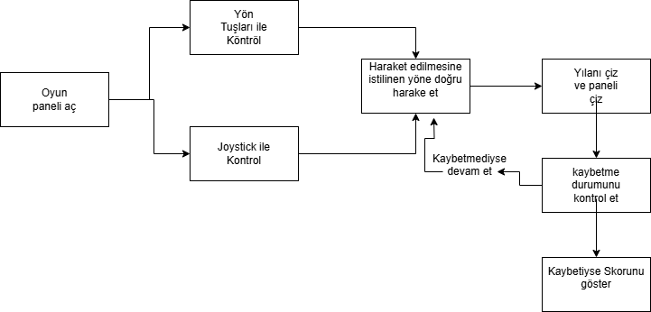
Akış diyagramı

Slide 3
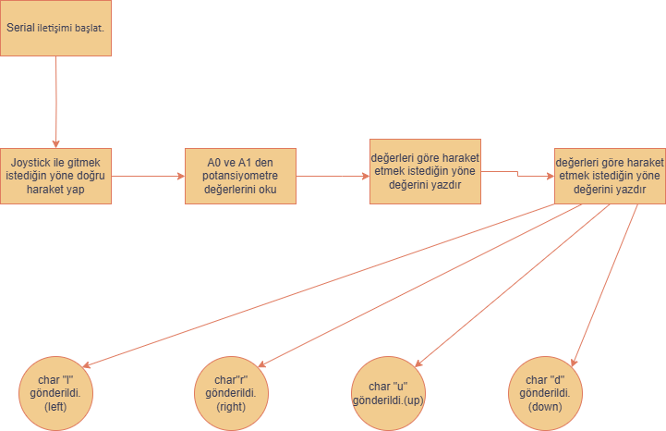
Arduino akış diyagramı

Slide 4
Classlarım
PANEL Class: Yılanın hareket ettiği oyun alanını çizen ve oyun mekaniklerini (elma yeme, bomba çarpma) yöneten
ana sınıftır. Ayrıca, klavye veya joystick ile yılanın hareketini kontrol eder.
GameThread Class: Skor ve bomba sayısını güncelleyerek, oyun ekranının yan panelinde bilgi gösteren sınıftır.
PANEL sınıfını referans alarak sürekli güncellenir.
JoystickControl Class:
Bir joystick cihazını SerialPort üzerinden kontrol etmek amacıyla tasarlanmıştır. Joystick'ten gelen verileri sürekli olarak
okuyarak yılanın hareket yönünü belirler. Bu yön bilgisini PANEL sınıfına ileterek yılanın hareket etmesini sağlar.
GameStart Class:
Oyunun başlangıç ekranını oluşturur ve kullanıcıya joystick veya yön tuşlarıyla oynama seçenekleri sunar.
Seçilen kontrol yöntemine göre oyunu başlatır, PANEL ve GameThread nesnelerini oluşturarak oyun alanını ve
kontrol mekaniklerini hazırlar.
GameFrame Class:
Bu sınıf, oyunun ana çerçevesini oluşturur ve oyunun görsel bileşenlerini (oyun alanı, skor, bomba durumu vb.) kullanıcıya sunar.

Slide 5
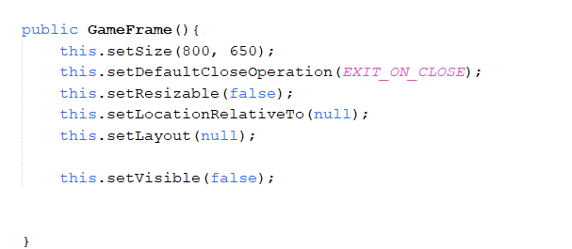
GameFrame
this.setSize(800, 650); Pencerenin boyutlarını 800x650 piksel olarak ayarlar.
this.setDefaultCloseOperation(EXIT_ON_CLOSE); Pencere kapatıldığında programın tamamının kapanmasını sağlar.
this.setResizable(false); Pencerenin boyutunun değiştirilemez olmasını sağlar.
this.setLocationRelativeTo(null); Pencereyi ekranın ortasına yerleştirir.
this.setLayout(null); bileşenlerin serbest şekilde yerleştirilmesini sağlar.
this.setVisible(false); Pencereyi başlangıçta görünmez yapar.

Slide 6
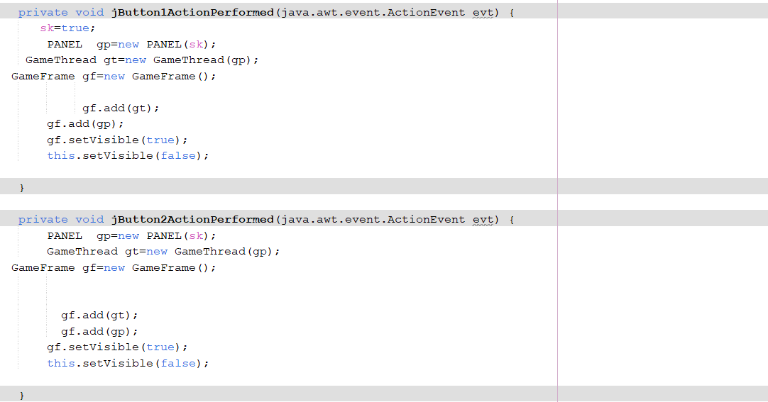
GameStart
Bu kod, bir butona tıklandığında yeni bir oyun penceresi açar ve oyunun başlatılmasını sağlar. Joystick veya yön
tuşlarıyla kontrol sağlamak içindir.

Slide 7
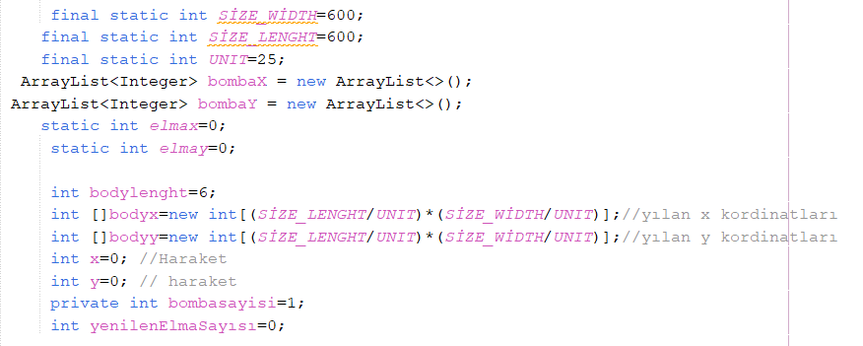
PANEL
SİZE_WİDTH ve SİZE_LENGHT: Oyun alanının genişlik
ve uzunluğu (600x600 piksel).
UNIT: Oyun hücrelerinin boyutu (25 piksel).
bombaX ve bombaY: Bombaların x ve y koordinatlarını
tutan listeler.
elmax ve elmay: Elmanın x ve y koordinatları.
bodylenght: Yılanın başlangıç uzunluğu (6 x25 piksel uzunluğunda).
bodyx ve bodyy: Yılanın segmentlerinin x ve y
koordinatlarını tutan diziler.
x ve y: Yılanın hareket yönünü belirten değerler
(x: yatay, y: dikey).
bombasayisi: Bombaların toplam sayısını tutar.
yenilenElmaSayısı: Yılanın yediği elma sayısını tutar.
devam: Oyunun devam edip etmediğini kontrol eder.
timer: Oyunun zamanlayıcısı; hareket ve animasyonları
kontrol eder.
joystickControl: Harici joystick kontrolü için kullanılan
sınıf nesnesi.
tek1: Joystick kontrolünün kullanılıp kullanılmadığını belirler.

Slide 8
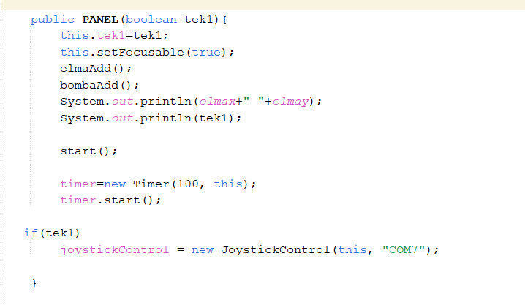
PANEL
public PANEL(boolean tek1) Constructor
Bu constructor, sınıfın başlatılması sırasında bazı önemli işlemleri yapar:
this.tek1 = tek1;: Bu satır, tek1 parametresinin değeriyle sınıfın tek1 değişkenini günceller. Bu değer, joystick kontrolünün aktif olup olmadığını belirlemek için kullanılabilir.
this.setFocusable(true);: Bu satır, paneli odaklanabilir yaparak, klavye girişlerini alabilmesini sağlar.
elmaAdd(); bombaAdd();: Elma ve bomba yerlerini rastgele olarak ayarlamak için bu iki metodu çağırır.
start();: Panelin başlangıç ayarlarını yapar.
timer = new Timer(100, this); timer.start();: Her 100 milisaniyede bir actionPerformed metodunu çağırarak oyunu günceller.
if (tek1) {
joystickControl = new JoystickControl(this, "COM7");} Eğer tek1 true ise, joystick kontrolünü başlatır.

Slide 9
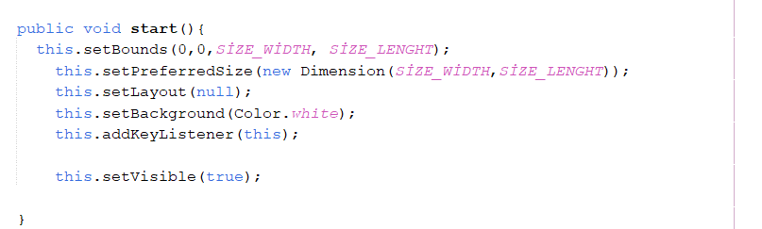
PANEL
start()
Amaç: Panelin temel ayarlarını yapar.
Ne yapar:
Panelin boyutlarını, odaklanabilir olduğunu ve arka plan rengini ayarlar.
Klavye dinleyicisi ekler.
Panelin görünür olmasını sağlar.

Slide 10
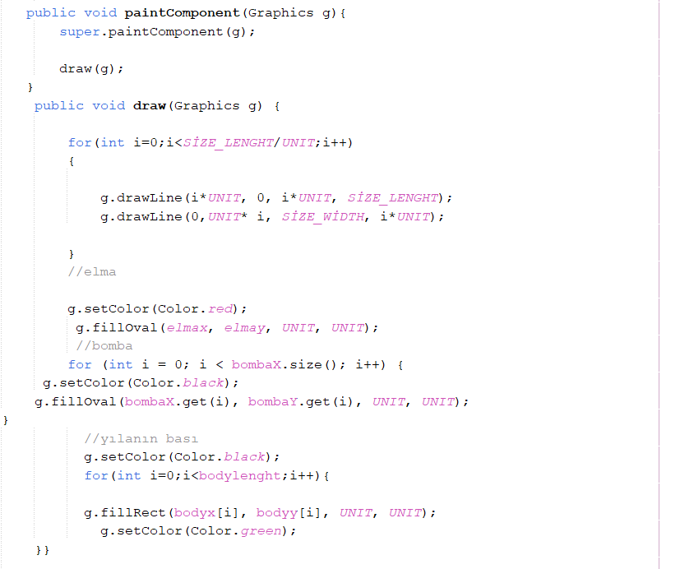
PANEL
paintComponent(Graphics g):
JPanel sınıfından miras alınan bu metod, ekranı yeniden çizmek için kullanılır.
Metod her çağrıldığında, ekranın eski içeriği silinir ve yeni içerik çizilir.
draw(Graphics g):
paintComponent içinde çağrılan yardımcı bir metodur.
Ekrana oyun öğelerini (yılan, elma, bomba, ızgara) çizer.
Burada yapılan çizimler, oyun görsellerinin ekranda doğru bir şekilde görünmesini sağlar.
Özetle, paintComponent ekranı güncellerken draw bu güncellemeyi yaparak oyun öğelerini çizer.

Slide 11
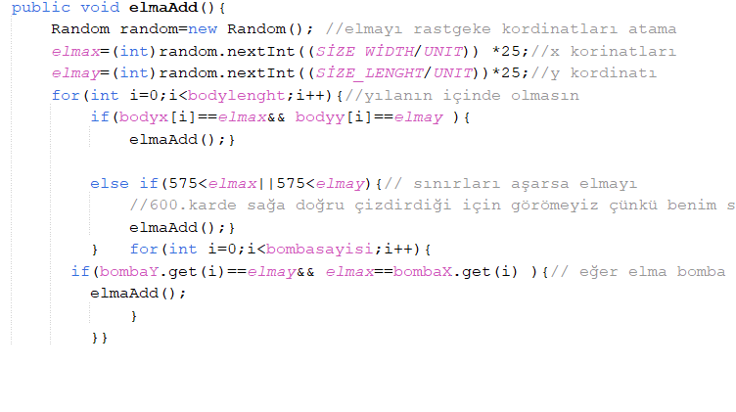
PANEL
Amaç: Oyunda yılanın yemesi gereken elmayı rastgele bir konumda ekler.
Rastgele Konum: Random sınıfı kullanılarak, ekran boyutlarına uygun rastgele bir x ve y koordinatı hesaplanır.
Çakışma Kontrolü: Eğer yeni elma, yılanın mevcut vücut parçalarından biriyle aynı konumda olursa,600x600 sınırında çıkarsa (575 büyük olma sebebi yılan sağa doğru çiziliyor olması 600 de çizlirse panelin dışına çıkar),bomba ile aynı konumda olması durumunda , elmaAdd() metodu kendini yeniden çağırır ve yeni bir konum seçer.

Slide 12
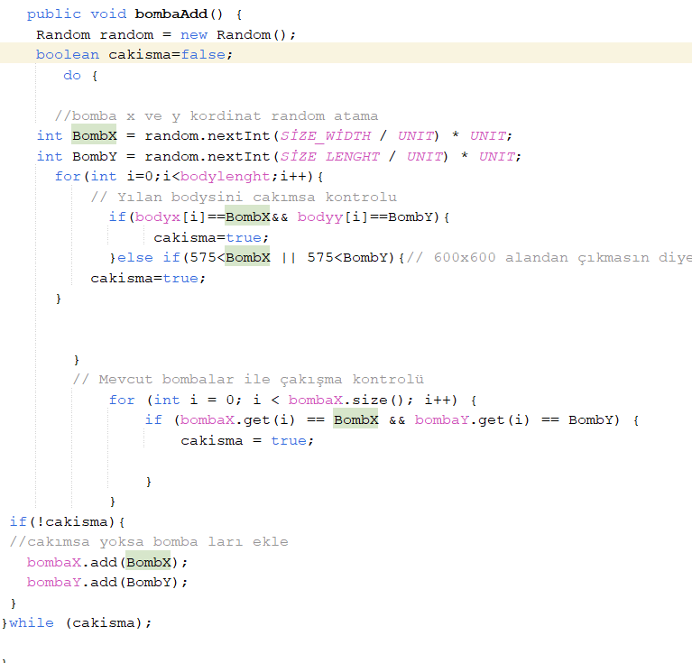
PANEL
Amaç: Oyuna rastgele bir bomba ekler ve bu bombanın diğer faktörlerle çakışmamasını sağlar.
Rastgele Konum: Random sınıfı kullanılarak, ekran boyutlarına uygun rastgele bir x ve y koordinatı hesaplanır. Bu koordinatlar, bomba için kullanılacak konumdur.
Çakışma Kontrolü: Eğer yeni bomba, yılanın herhangi bir vücut parçasıyla aynı konumda olursa,600x600 dışarı çıkarsa ,iki bombanın aynı kordinada olması, çakışma olduğu kabul edilir ve bomba yeniden yerleştirilir.
Bomba Ekleme: Eğer çakışma yoksa, bomba eklenir ve bu bomba bombaX ve bombaY listelerine eklenir.

Slide 13
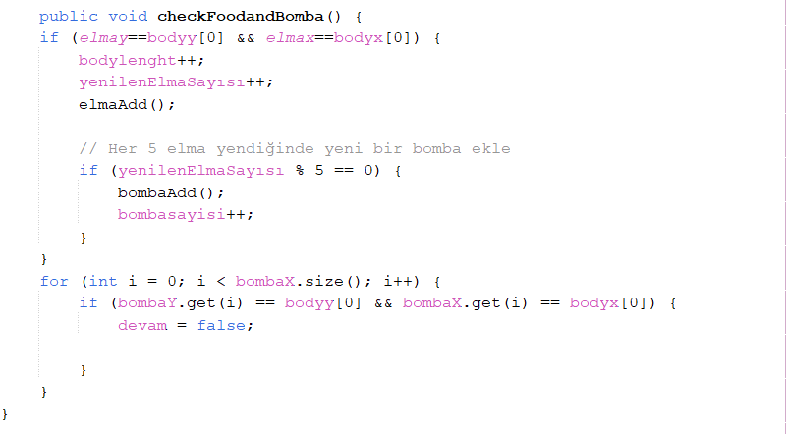
PANEL
Amaç: Yılanın yediği elma ile bomba çarpışmalarını kontrol eder ve buna göre oyun durumunu günceller.
Elma Yeme Kontrolü: Yılanın başı (bodyx[0], bodyy[0]) ile elmanın bulunduğu koordinat (elmax, elmay) aynıysa, yılan bir elma yemiş demektir. Yılanın uzunluğu artırılır (bodylenght++), yeni bir elma eklenir ve elma sayısı artırılır.
Bomba Çarpışma Kontrolü: Tüm bombalar için, yılanın başı bir bombayla aynı konumda mı kontrol edilir. Eğer öyleyse, devam değişkeni false yapılır ve oyun sona erdirilir.

Slide 14
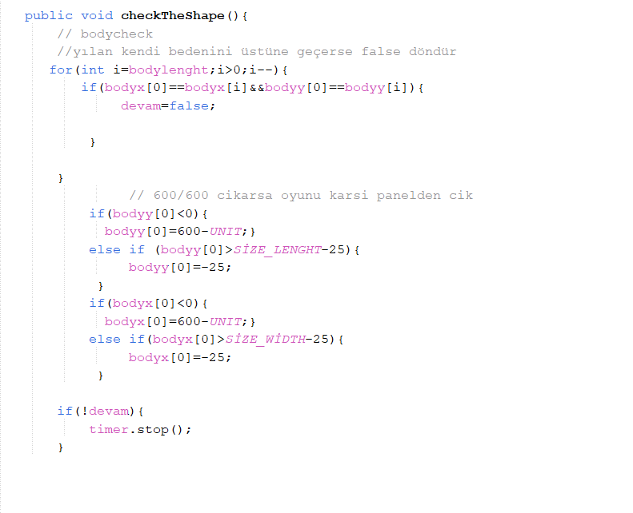
PANEL
Amaç: Yılanın kendi bedenine çarpıp çarpmadığını ve ekran sınırlarını aşıp aşmadığını kontrol eder.
Kendi Bedenine Çarpma Kontrolü: Yılanın başı, vücut kısmı ile çarpışıyorsa, oyun sona erdirilir.
Ekran Sınırını Aşma Kontrolü: Yılanın başı ekran sınırlarından dışarı çıkarsa (örneğin, sol, sağ, üst veya alt sınırda), yılan ekranın karşı tarafında yeniden konumlandırılır. Bu, yılanın bir kenardan diğerine geçmesini sağlar.

Slide 15
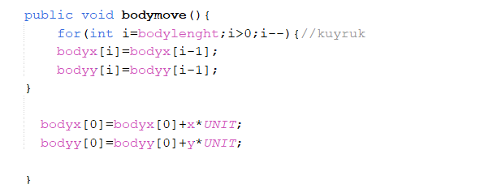
PANEL
Amaç: Yılanın vücut kısmının (baş ve kuyruk) hareketini sağlar.
Kuyruğun Hareketi: Yılanın kuyruk kısmı bir önceki pozisyonuna kaydırılır. Bu sayede yılanın vücut kısmı hareket eder ve takip eder.
Başın Hareketi: Yılanın başı (bodyx[0], bodyy[0]), belirlenen yön doğrultusunda (yukarı, aşağı, sola veya sağa) hareket eder. Bu, x ve y yön değişkenleriyle yapılır. Bu, her bir karede yılanın başının yeni pozisyonunu belirler.

Slide 16
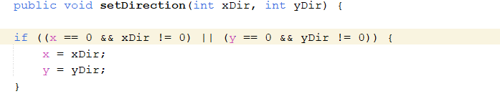
PANEL
Amaç: Yılanın hareket yönünü belirler.
Yön Değişikliği: Eğer x ve y değerlerinden biri sıfırsa, diğerinin sıfır olmaması gereklidir (örneğin, yukarı hareket etmek için x sıfır ve y negatif olmalıdır). Bu, yılanın ters yönde hareket etmesini engeller (yılanın geri gitmesini engeller). Yön, verilen xDir ve yDir değerlerine göre ayarlanır.

Slide 17
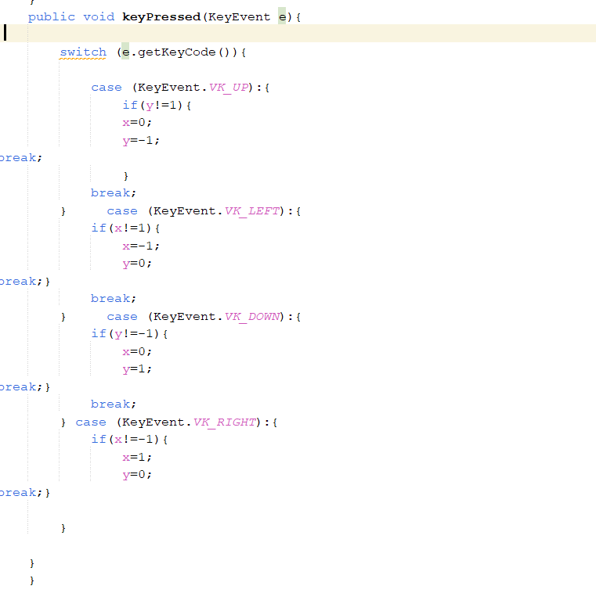
PANEL
Amaç: Klavye tuşlarına basıldığında yılanın hareket yönünü günceller.
(
Yön Kontrolü:
Yukarı Eğer yılan aşağıya gitmiyorsa (y != 1), yukarıya (y = -1) hareket eder.
Sol Eğer yılan sağa gitmiyorsa (x != 1), sola (x = -1) hareket eder.
Aşağı Eğer yılan yukarıya gitmiyorsa (y != -1), aşağıya (y = 1) hareket eder.
Sağ Eğer yılan sola gitmiyorsa (x != -1), sağa (x = 1) hareket eder.

Slide 18
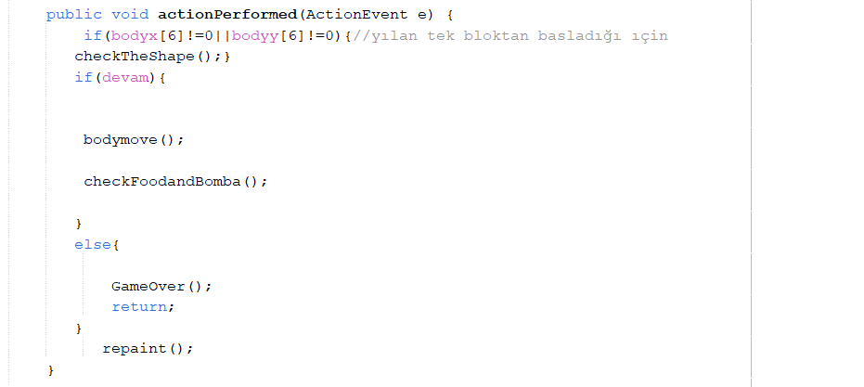
PANEL
Amaç:
Bu metod, belirli bir zaman aralığında sürekli olarak çalışacak işlemleri gerçekleştirir. Bu tür işlemler, zamanlayıcı (timer) kullanılarak belirli bir periyodla tetiklenir. Yılan oyununun her adımında yılanın hareket etmesi, elma ve bomba kontrolü gibi işlemler yapılır.
Yılanın Hareketi:
Yılanın kuyruk kısmındaki her bir segment, bir öncekini takip edecek şekilde yer değiştirir (yılanın vücudu hareket eder).
Yılanın Durumu Kontrolü:
checkTheShape() metodu çağrılır, burada yılanın kendi üzerine veya oyun alanından dışarı çıkıp çıkmadığı kontrol edilir. Eğer bu tür bir durum varsa oyun sona erer (devam = false).
Yılanın Yiyecek (Elma) ve Bombaları Kontrol Etmesi:
checkFoodandBomba() metodu çalıştırılır. Eğer yılan bir elma yediyse boyutunu artırır ve yeni elma ekler. Eğer bomba ile çarpışırsa, oyun sonlanır.
Oyun Sonu:
Eğer yılan kendi üzerine çarpmışsa veya bomba ile çarpışmışsa, GameOver() metodu çağrılır ve oyun sonlanır.
Görsel Güncelleme:
repaint() metodu çağrılarak oyun paneli yeniden çizilir, böylece yılanın ve diğer öğelerin güncel durumu ekrana yansıtılır.

Slide 19
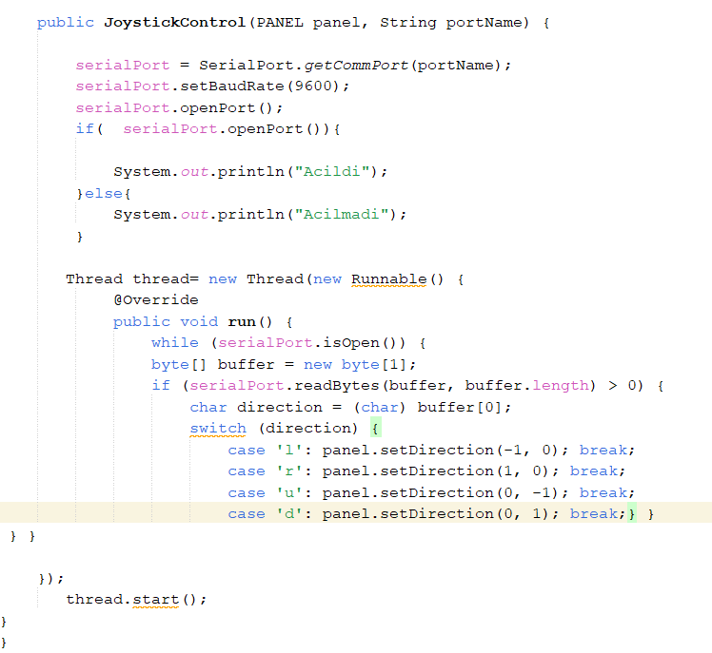
JoystickControl
Seri Port Bağlantısı:
Belirtilen port üzerinden bağlantı kurar.
Baud hızı 9600 olarak ayarlanır. Port başarıyla açılırsa "Açıldı", aksi takdirde "Açılmadı" mesajı verir.
Joystick Verilerini Okuma:
Yeni bir Thread başlatılır ve sürekli olarak porttan veri okur.
Gelen veriler yön karakteri (l, r, u, d) olarak değerlendirilir:
'l': Sola hareket.
'r': Sağa hareket.
'u': Yukarı hareket.
'd': Aşağı hareket.
Yılanın Yönünü Güncelleme:
Yön bilgisi PANEL sınıfındaki setDirection(x, y) metodu ile yansıtılır.

Slide 20
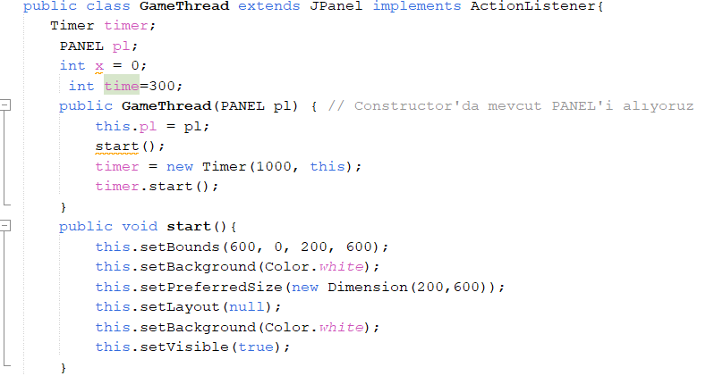
GameThread
Amaç:
GameThread sınıfı, oyunun skor ve bomba sayısı gibi bilgilerini göstermek için ayrı bir panel oluşturur. Bu panel, oyun sırasında sürekli güncellenerek oyuncuya bilgi sağlar.
PANEL sınıfı ile iletişim kurar ve oyundaki verileri (skor, bomba sayısı) alır.
Bu bilgiler, GameThread panelinde grafiksel olarak çizilir.
Görsel Düzenlemeler:
Panel, oyun alanının yanında (ör. (600, 0) konumu) ayrı bir alan oluşturur.
Arka plan rengi beyazdır ve belirli bir boyutta tasarlanır (200x600).

Slide 21
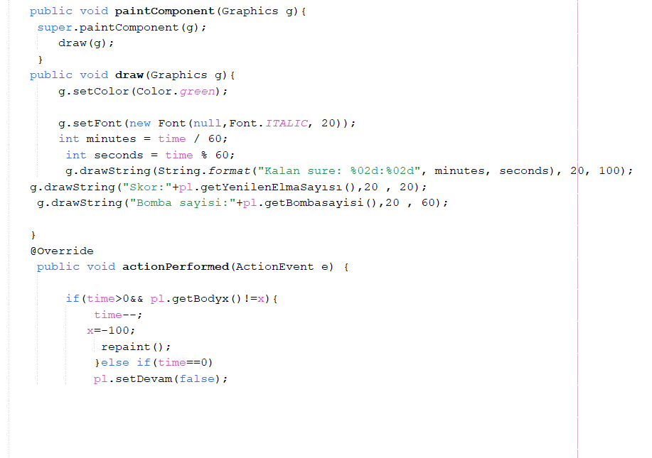
GameThread
Ekranda Bilgileri Gösterme:
draw metodunda, ekrana şu bilgiler çizilir:
Kalan Süre: time değişkenine dayalı olarak, dakika ve saniye formatında ekrana yazdırılır.
Skor: pl.getYenilenElmaSayısı() ile alınan skor değeri gösterilir.
Bomba Sayısı: pl.getBombasayisi() ile bomba sayısı ekrana yazdırılır.
Oyun Bittiğinde Durum:
Eğer time sıfır olursa, oyunun devam etmesini engellemek için pl.setDevam(false) metodu çağrılır.

Slide 22
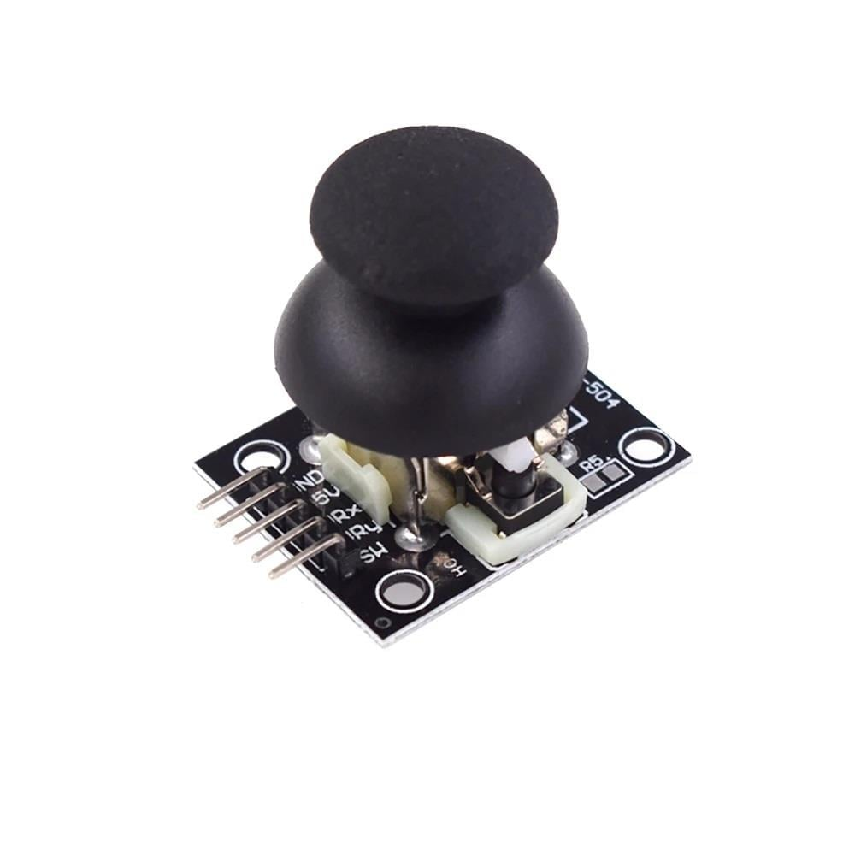
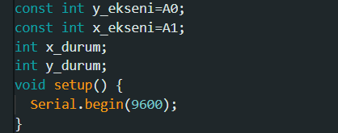
Arduino

Slide 23
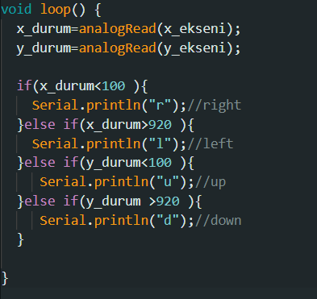
Arduino
Bu kod, joystick hareketlerini algılayarak x ve y eksenindeki konumlara göre yön bilgisini seri port üzerinden gönderir. Joystick'in:
Sağa hareketi (x_durum < 100) → "r"
Sola hareketi (x_durum > 920) → "l"
Yukarı hareketi (y_durum < 100) → "u"
Aşağı hareketi (y_durum > 920) → "d"

Slide 24
Geri Bildirim
Önceki Öneriler:
Yılan artık duvara çarpasın ve oyun devam etsin.
Skor tablosu olsun.
Bir zamanlayıcın olsun.
Güncellemeler:
Yılan artık duvara çarpmıyor, oyun sınırlarından geçiş yapıyor ve bu sayede oyun sürekliliği sağlanıyor.
Skor tablosu eklendi, böylece oyuncuların performansını takip etmesi mümkün hale geldi.
Yılanın artık bir zamanlayıcısı var zaman bitince oyun bitiyor.
Yeni Öneriler:
Skor tablosunda en yüksek skorun kaydedilmesi faydalı olabilir.
Level sistemi getirebilir.
Oyuncuya görsel veya sesli geri bildirim (örneğin, elma yendiğinde veya bomba çarpışması olduğunda) eklenmesi deneyimi artırabilir.

